Slide 1
Тест по теме «Электрический ток»
Составила Королева Т. Ю., учитель физики и английского языка МАОУ СОШ № 7 г. Балаково

Slide 2
Вопрос 1
Какой процесс происходит внутри источника тока при его работе?
1. Источник тока создает электрические заряды, которые движутся по проводам
2. Источник тока вырабатывает электрический ток
3. Совершает работу по разделению частиц, имеющих заряды. В результате один электрод заряжается положительно, а другой отрицательно.
1
2
3

Slide 3
Вопрос 2
Как движутся свободные электроны в металлах?
1. В строго определенном порядке
2. Беспорядочно
3. Упорядоченно
1
2
3

Slide 4
Вопрос 3
Какую скорость имеют в виду, когда говорят о скорости распространения электрического тока в проводнике?
1. Скорость распространения электрического поля
2. Скорость движения электрических зарядов
3. Скорость упорядоченного движения электрических зарядов
1
2
3

Slide 5
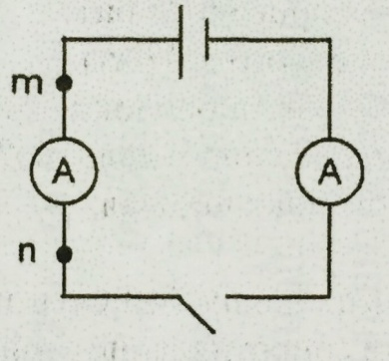
Вопрос 4
Где на схеме у амперметра знак «+»?
1. В точке m
2. В точке n
1
2

Slide 6
Вопрос 5
Выразите 0,025 А в миллиамперах.
1. 250 мА
2. 25 мА
3. 2,5 мА
4. 0,25 мА
1
2
3
4

Slide 7
Вопрос 6
Напряжение в электрической лампе 220В, а сила тока в ней 0,5А. Определите сопротивление лампы.
1. 110 Ом
2. 220 Ом
3. 0,002 Ом
4. 440 Ом
1
2
3
4

Slide 8
Вопрос 7
Электрическая лампа, рассчитанная на напряжение 127 В, имеет сопротивление 254 Ом. Вычислите силу тока в лампе.
1. 0,5 А
2. 2 А
3. 32 000 А
4. 0,05 А
1
2
3
4

Slide 9
Вопрос 8
Каково напряжение на катушке сопротивлением 100 Ом, если сила тока в ней 50 мА?
1. 20 В
2. 5 В
3. 0,2 В
4. 2000 В
1
2
3
4

Slide 10
Вопрос 9
Площадь поперечного сечения одного проводника 2,5 мм², а другого 10 мм². Они изготовлены из одинакового материала и имеют равную длину. У какого из них сопротивление меньше и во сколько раз?
1. У второго в 4 раза 3. У второго в 25 раз
2.У второго в 2 раза 4. У первого в 4 раза
1
2
3
4

Slide 11
Вопрос 10
Медная, стальная и никелиновая проволоки имеют равные размеры. Какая из них имеет наименьшее сопротивление?
1. Медная;
2. Стальная;
3. Никелиновая.
1
2
3

